Slide 1
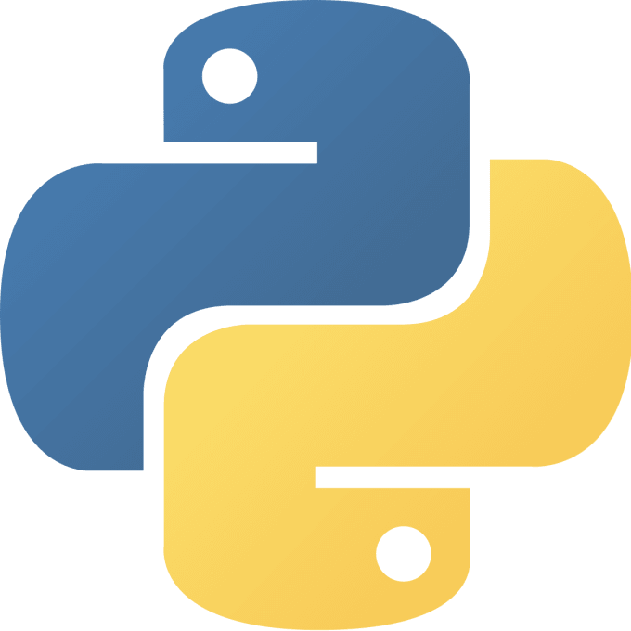
Backend Python
Daniel Santos

Slide 2
Agenda
Introdução a Django Admin
Django Admin Overview
Gerenciando Modelos no Django Admin
Exercício

Slide 3
Criando Super Usuário
Para acessarmos o Django Admin precisamos criar um usuário com permissão
python manage.py createsuperuser
Depois de configurar, acesse http://127.0.0.1:8000/admin/

Slide 4
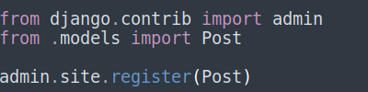
Adicionando Modelos no Django Admin
Abra o arquivo blog/admin.py e registre o modelo Post como segue.

Slide 5
Adicionando Modelos no Django Admin
Abra o arquivo blog/admin.py e registre o modelo Post como segue.

Slide 6
Resumo
Aprendemos o que é o Django Admin
Como gerenciar modelos utilizando Django Admin

Slide 7
Exercício
Nesse exercício vamos adicionar nosso Post no Django Admin
Para esse exercício crie uma branch de django-admin e crie um Pull Request adicionando os professores da EBAC como revisores do código

